Slide 1
运算符与表达式
Youtube: hwdong
B站： hw-dong

Slide 2
运算符
运算符对数据进行数学或逻辑操作的特殊符号，如运算符+、*、||分别表示加、乘、逻辑或。
2+3/5
3.14*2.5*2.5

Slide 3
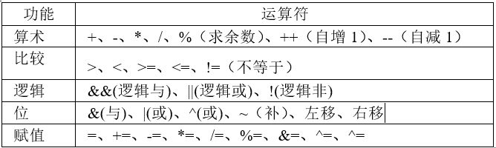
运算符的分类
根据功能的不同，运算符可分为：算术、比较、逻辑、位运算、赋值等。

Slide 4
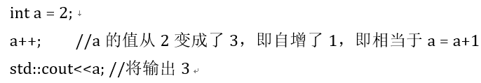
运算符的分类
按运算数的个数： 一元、 二元、 三元运算符。
条件运算符?:
exp1?exp2:exp3
求a、b两个数的最小值

Slide 5
求3个数a、b、c的最小值
a<b ? (a<c?a:c): (b<c?b:c)
#include <iostream> int main(){ int a,b,c; std::cin>>a>>b>>c; int min = a<b ? (a<c?a:c): (b<c?b:c); std::cout<<a<<","<<b<<","<<b<<"这3个数的最小值是：" <<min<<std::endl;
}

Slide 6
优先级
不同运算符具有不同的优先计算次序。如*、/优先于+、-，下面的表达式：
x+y*z
先计算*（乘法），后计算*（加法）。
C++中每个运算符有具有一个优先级，比如*、/的优先级都是5，而+、-的优先级都是6，判断两个量是否相等的运算符==优先级是10，即优先级数字小的运算符更优先。
不需要死记这些运算符的优先级，可以用圆括号()来保证正确的计算次序。如(x+y)*z将先计算括号里的后计算括号外面的

Slide 7
结合性
加法运算符+是自左向右计算的，如x+y+z先计算左边的+，其结果再用于右边的+运算
赋值运算符=是自右向左计算的，如x=y=z的计算过程是：先y=z(z的赋值给y)，然后x=y(即表达式y=z的结果值y赋值给x)。
C++ 运算符的优先级和结合性可以参考如下网址：
https://en.cppreference.com/w/cpp/language/operator_precedence
Notes:
https://zh.cppreference.com/w/cpp/language/operator_precedence

Slide 8
表达式
运算符对数据(变量和常量)运算构成表达式
表达式：0个以上运算符和1个以上运算数
最简单的表达式仅由1个变量或常量构成，不含任何运算符
表达式都有运算结果，对它们可以继续运算，因此，表达式可以嵌套
先括号里后括号外
先乘除后加减
先左后右
先算术后赋值

Slide 9
z = x+y/2+x*z
计算次序可用圆括号表示如下：
( z = ( (x+(y/2) )+(x*z) ) )
当然，可以用()改变计算次序：
z = ( (x+y)/2 + x)*z)

Slide 10
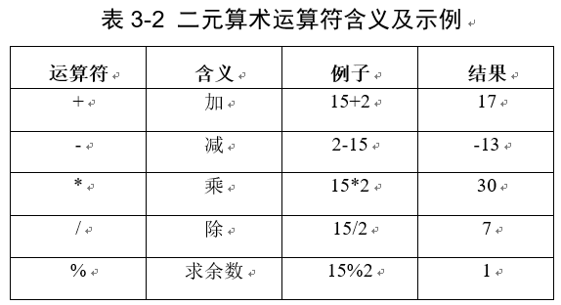
算术运算符

Slide 11
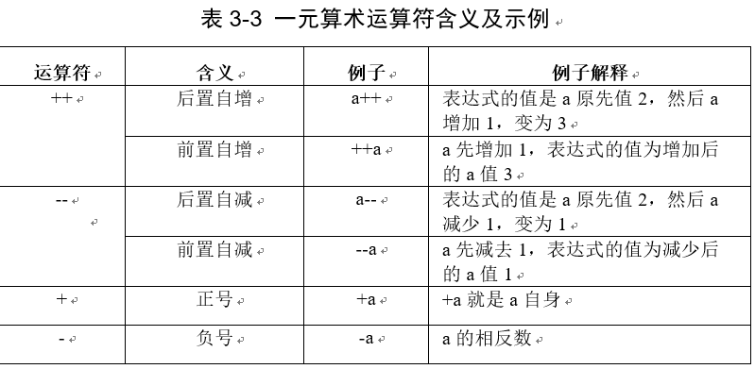

Slide 12
自增和自减
前置和后置的区别：
++x：“先运算后结果”，即先对x增加1，再将x的值作为表达式的值。
x++：“先结果后运算”，即表达式的值是未运算前的x值，然后x自身增加1。

Slide 13
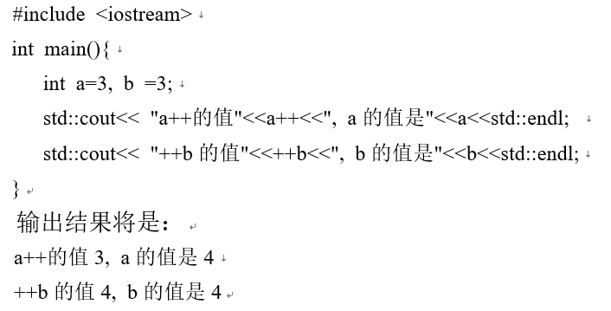

Slide 14
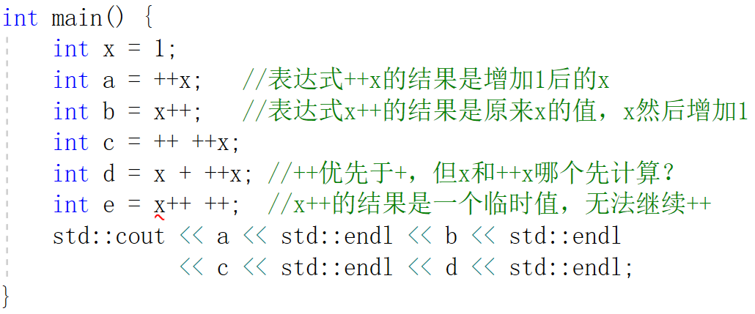
前置和后置的区别：
前置++x，“先运算后结果”
后置x++，“先结果后运算”
error C2105: “++”需要左值

Slide 15
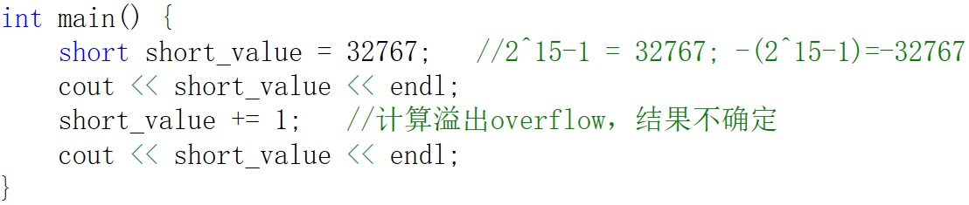
溢出问题
每种类型的变量在内存占据一定大小的空间，其表示值的范围也不同，如short类型值占2字节（16位），其最高位表示正负号，因为2¹⁵-1= 32767，short可表示的整数范围是[-32767,32767]。如果值超出了该类型的表示范围，结果是不可预期的，即产生了溢出（overflow）。

Slide 16

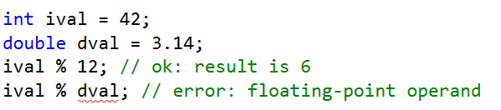
整数相除 /: 结果仍然是整数，截取掉小数部分
//将先转换成浮点数再相除
整数取模 %: 求余数。只能是2个整数取模运算

Slide 17
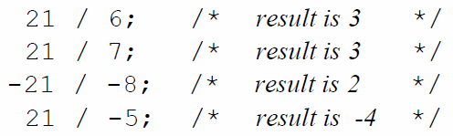
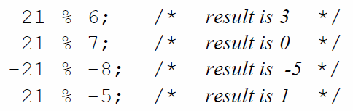
整数相除/ 和 整数取模 % 的符号性
(-m)/n和m/(-n)等于-(m/n)
% 运算，符号和m相同
(-m)%n等- m%n
m%(-n)等m%n
警告： 浮点数不能执行取模运算%

Slide 18
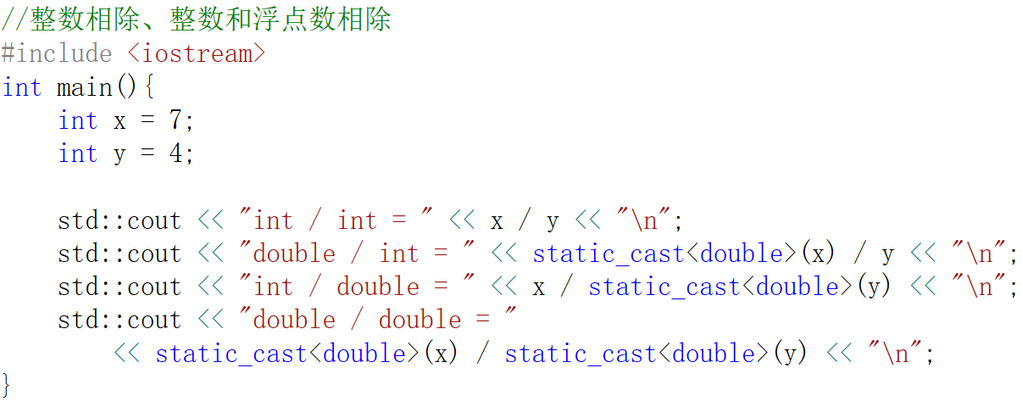
整数和浮点数混合运算

Slide 19
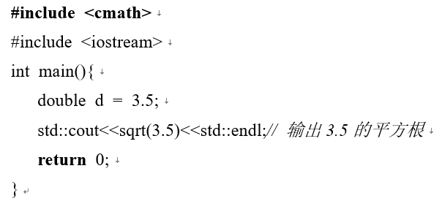
数学计算函数库 cmath
对于一些复杂的运算，如求平方根或求指数运算，C++没有相应的运算符，需要借助于C++的函数库，比如从C语言继承来的数学函数库（头文件是cmath）来运算。

Slide 20
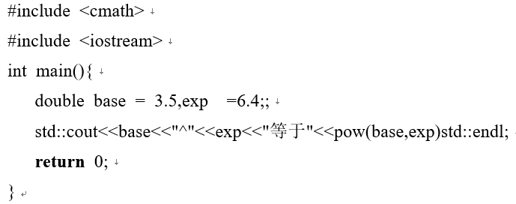
pow(a,b)用于求a的b次方

Slide 21
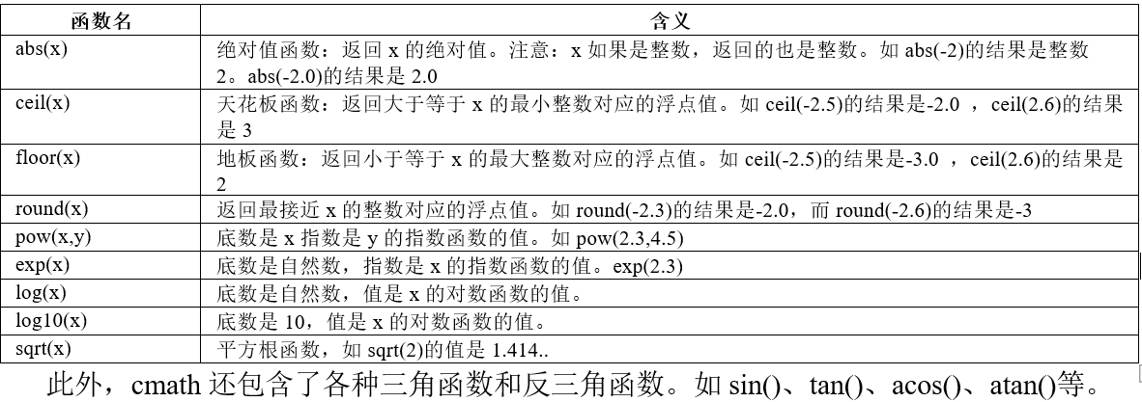

Slide 22

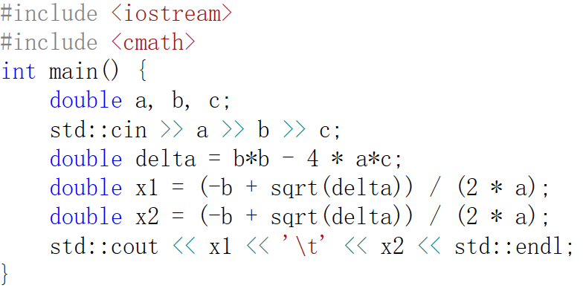
编写程序，输入一元二次方程的系数a,b,c（假设满足b^2-4ac>=0），输出该方程的2个根.
注：求平方根函数是sqrt(x)形式，其定义在头文件cmath中

Slide 23
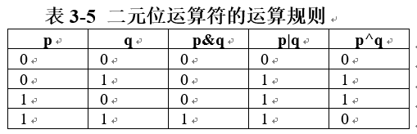
位运算

Slide 24









Slide 25
3= 0011
运算符 | 功能 | 使用 | 示例 | 结果
~ | 取反 | ~expr | ~3 | 1100=12
<< | 左移 | expr1<<expr2 | 3 << 2; | 1100 = 12
>> | 右移 | expr1>>expr2 | 12 >> 1 | 0110 = 6
& | 与 | expr1&expr2 | 5&6 | 4
^ | 异或 | expr1^expr2 | 5^6 | 5
| | 或 | expr1|expr2 | 5|6 | 7
0 1 0 1 // 5
0 1 1 0 // 6
--------
0 1 0 0 // 4
0 1 0 1 // 5
0 1 1 0 // 6
-------
0 0 1 1 // 3
0 1 0 1 // 5
0 1 1 0 // 6
-------
0 1 1 1 // 7

Slide 26
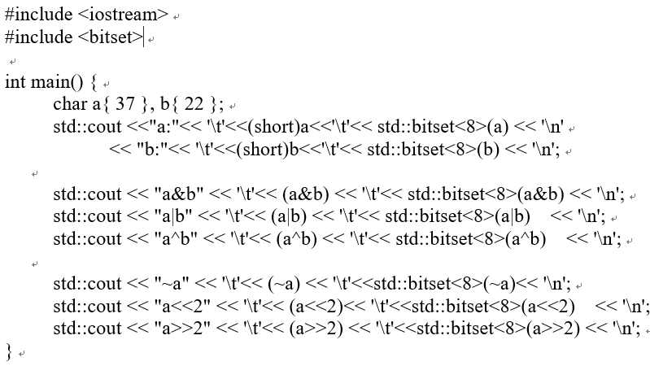

Slide 27
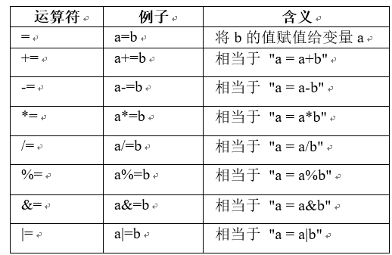
赋值运算符

Slide 28
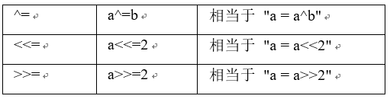
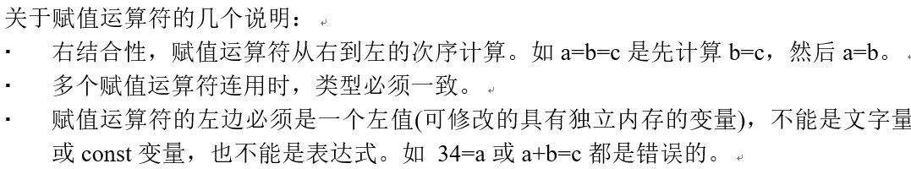
赋值运算符

Slide 29
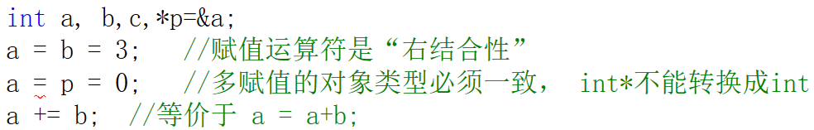
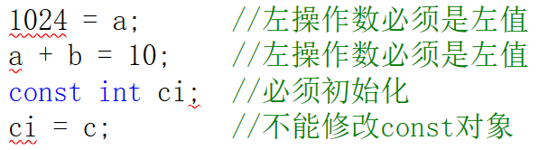
定义变量时的初始化不是“赋值运算”

Slide 30
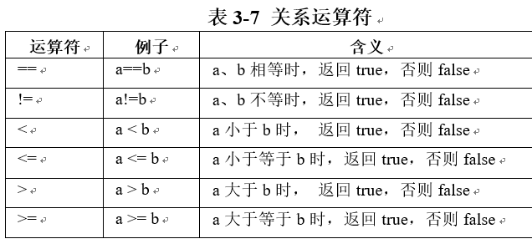
关系运算符

Slide 31
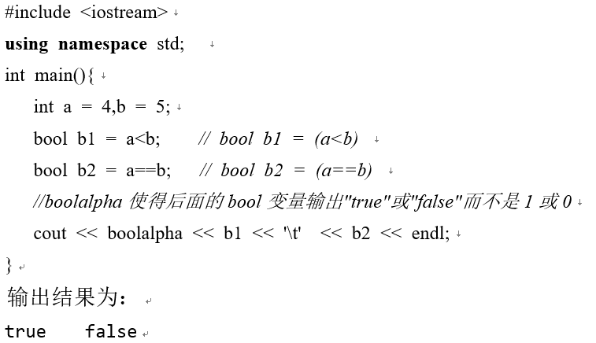

Slide 32
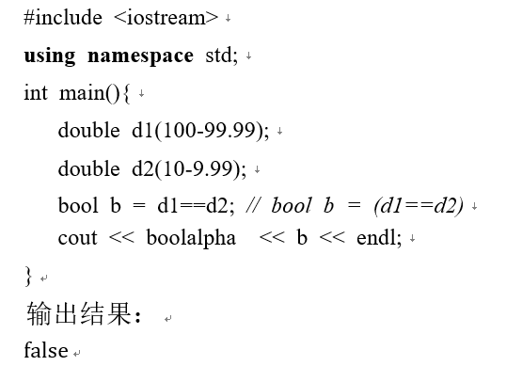
对于2个浮点数，不能用==判断它们是否相等

Slide 33
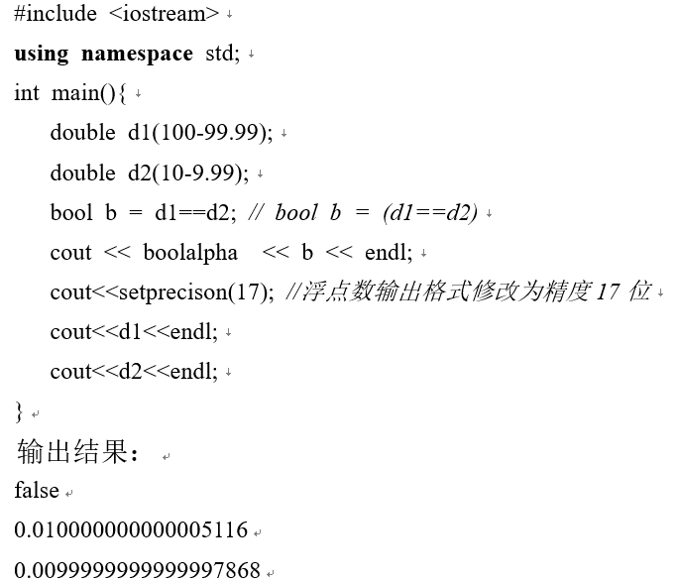

Slide 34
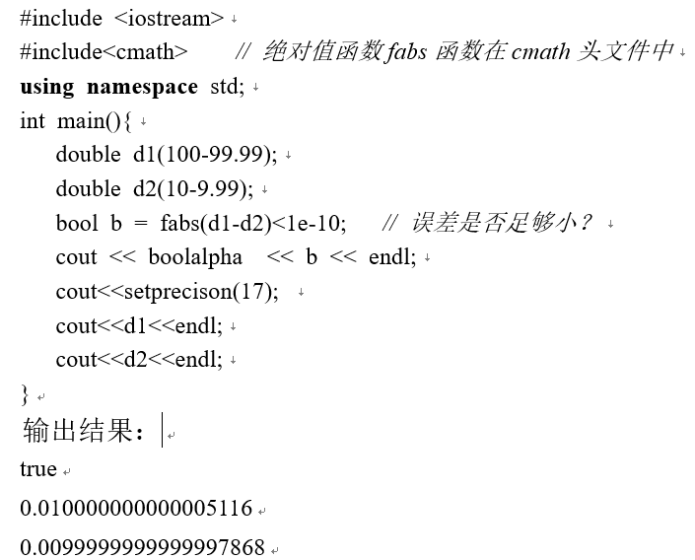
判断2个浮点数是否相等，通常是看它们差的绝对值是否足够小

Slide 35
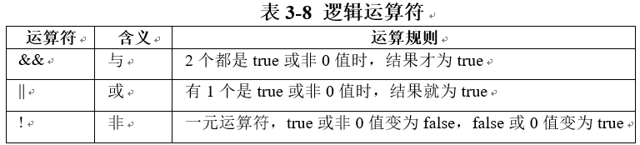
逻辑运算符

Slide 36
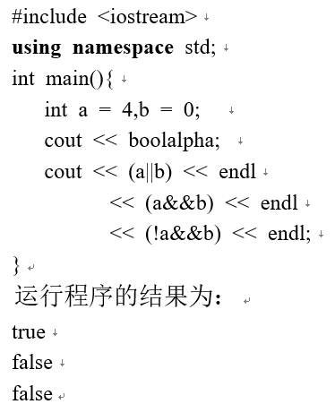

Slide 37
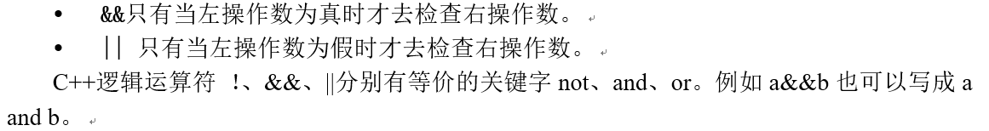

Slide 38
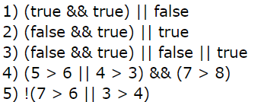
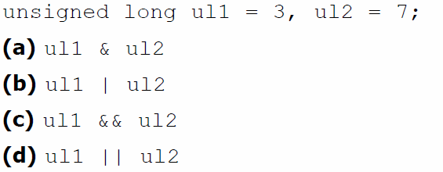
下列逻辑运算的结果分别是？
下列表达式的结果是什么？

Slide 39

条件运算符Conditional Operator
条件cond为真，结果是expr1的结果，否则结果是expr2的结果
expr1 和expr2的类型必须相同或能转化为同一种类型

Slide 40
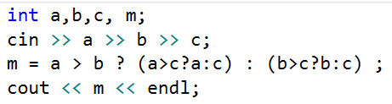
如何求a, b, c中的最大值？

Slide 41
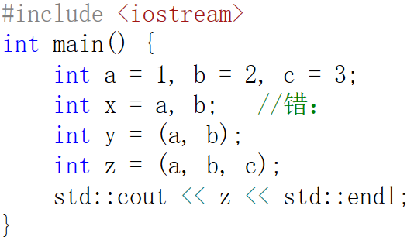
逗号运算符,
逗号运算符(,)也是二元运算符，按照从左到右对2个表达式进行运算，并返回右表达式的值作为整个“逗号表达式”的值。
expr1, expr2
变量定义，不是逗号表达式
(a, b)是逗号表达式

Slide 42

逗号运算符,
先计算逗号表达式(a, b),其结果就是b的结果,然后将这个结果赋值给z
逗号表达式是 "(z = a), b", 因此z的值就是z的值，而整个表达式的结果并没有赋值给其他变量

Slide 43

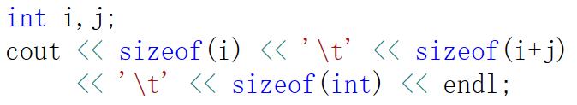
sizeof运算符
返回某类型或表达式结果的占用内存字节数，结果是size_t类型的值
两种形式

Slide 44
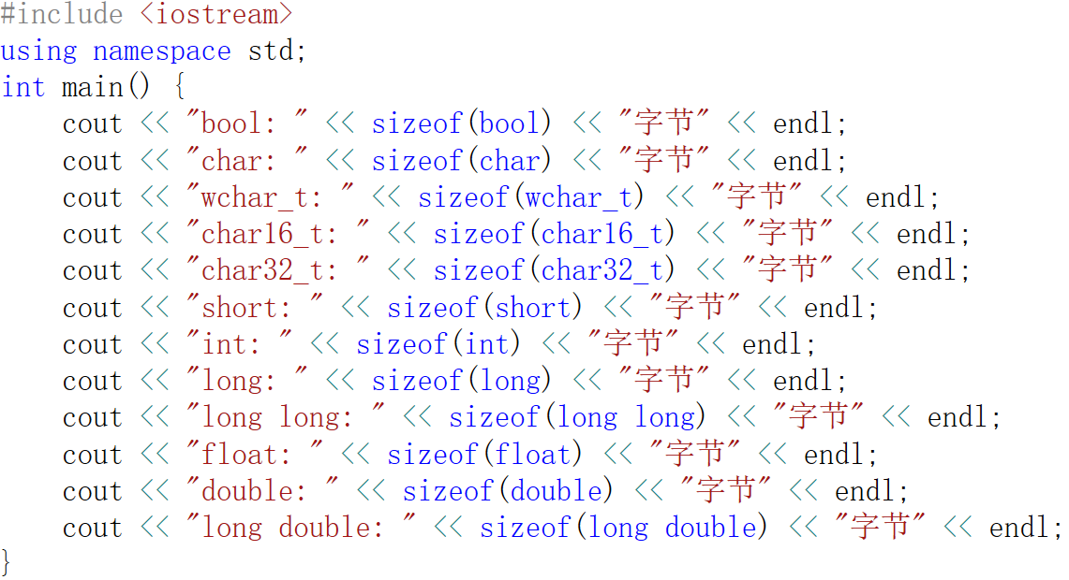

Slide 45
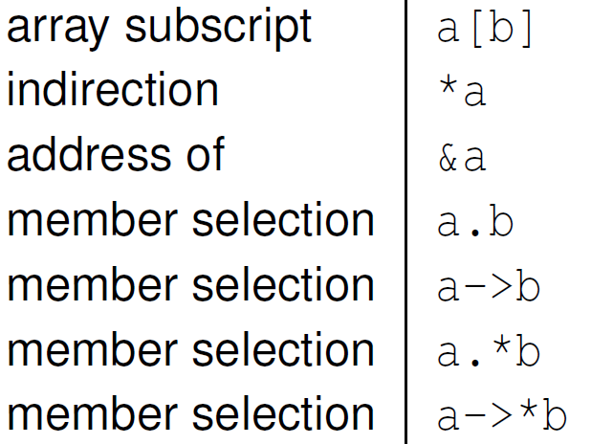
成员和指针相关运算符

Slide 46
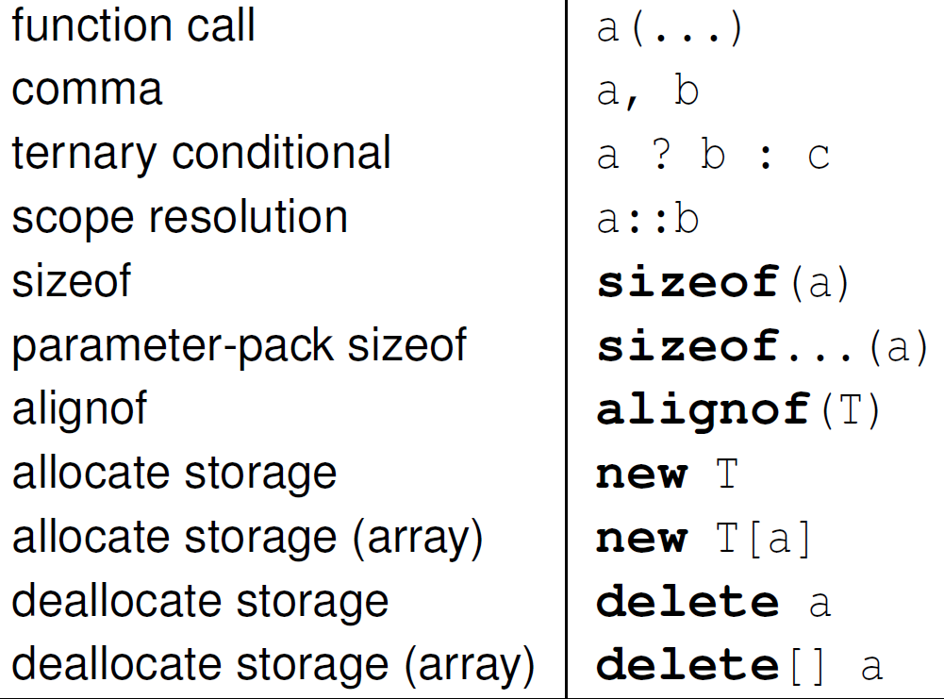
其他运算符

Slide 47
关注
Youtube频道：https://www.youtube.com/c/hwdong
博客：https://hwdong-net.github.io
Twitter推特: https://twitter.com/hwdong
B站：hw-dong
腾讯课堂：hwdong.ke.qq.com

